Slide 1
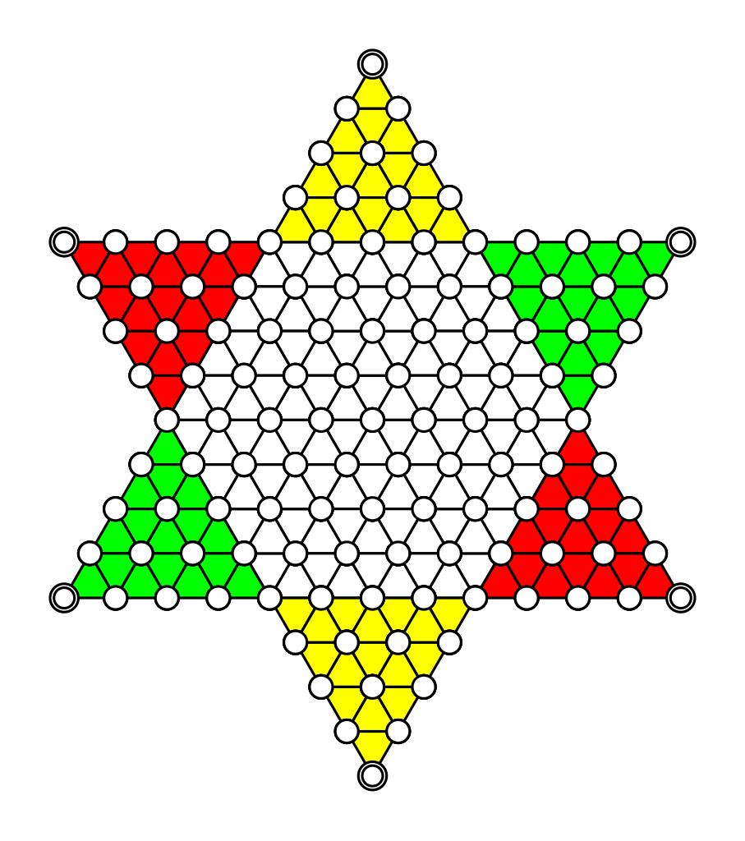

Assembly Language and System Programming
Final Project
Group:17
109504501曾千芸 110502514賈子悅
110201520張業僖 109201201吳峻凱

Slide 2
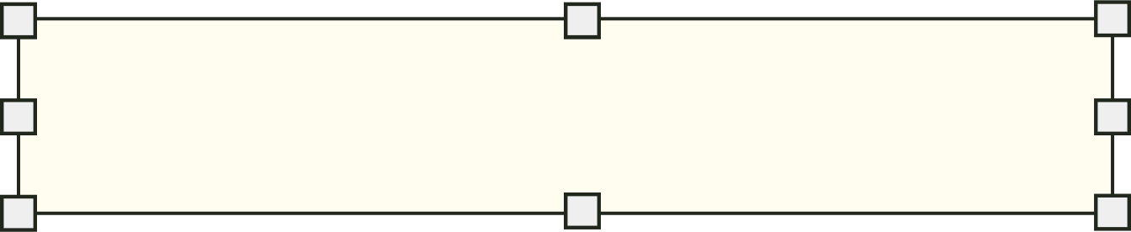

小組分工
 | 109504501曾千芸 | 110502514賈子悅 | 110201520張業僖 | 109201201吳峻凱
架構策畫 | 40% | 20% | 20% | 20%
程式撰寫 | 25% | 20% | 30% | 25%
程式測試 | 20% | 20% | 40% | 20%
PPT | 20% | 20% | 15% | 45%
報告 | 20% | 45% | 20% | 15%

Slide 3
程式架構(function)
print PROTO
Transfer PROTO, X1:sbyte, Y1:sbyte
Boundary PROTO, x:sbyte, y:sbyte
movecursor PROTO
Choose PROTO
movechess PROTO
Iswin PROTO
IsChess PROTO, boolx:sbyte, booly:sbyte
COOR STRUCT
X sbyte 0
Y sbyte 0
COOR ENDS
Notes:
print :繪出棋盤
Transfer :棋盤座標與小黑窗座標轉換
Boundary:判斷輸入的座標是否在棋盤內
movecursor:讓玩家選擇要移動的棋子
Choose:鎖定要移動的棋子
movechess:移動棋子
Iswin:判斷是否有棋子全部移動至對角
IsChess:判斷使用者是否選對到棋子，而不是空格或對手的棋子
COOR STRUCT :
X sbyte 0
Y sbyte 0
COOR ENDS 一個struct，用來儲存座標

Slide 4
程式架構(data)
;棋子資料
B COOR <-4, 8>, <-4, 7>,......
M COOR <-4, 0>, <-4,-1>,......
Br COOR < 4, 0>, < 4,-1>,......
cursor COOR < 0, 0>
dot byte "o"
control byte 1
;遊戲狀態訊息
chos byte "choose",0
unchos byte "unlock",0
En byte "end",0
bluewin, magentawin, brownwin byte
Jumporstop byte
havechess byte
cantjump byte
chooseyourschess byte
introduction byte
introduction2 byte
introduction3 byte
way_to_play byte
Notes:
B ,M ,Br:用上述位置的結構儲存每個顏色的15隻棋位置
cursor COOR < 0, 0>:一個用來存放目前游標位置的結構
dot :設定棋盤的樣式
control :設定目前遊戲玩家是誰，1代表藍，2代表紫，3代表黃
chos :提示使用者選取了棋子
unchos:提示使用者取消選取了棋子
En:提示使用者結束這一步
bluewin, magentawin, brownwin:提示某一使用者獲勝
Jumporstop:提示使用者是否繼續往下跳
Haveches:提示使用者要跳的位置有其他棋子
Cantjump:提示使用者該位置不能跳
Chooseyourschess:提示使用者要選自己的棋子
introduction, introduction2, introduction3:遊戲介紹
way_to_play:玩法介紹

Slide 5
使用函式庫
 | main | print | movecursor | movechess | Choose
clrscr |  | 
Gotoxy |  |  |  |  | 
readchar |  |  | 
SetTextColor |  | 
Writechar |  | 
WriteString |  |  |  |  | 

